Slide 1
TRƯỜNG TIỂU HỌC GIA THỤY
TIN HỌC 5
GV Trịnh Thị Thanh Dung

Slide 2


CHỦ ĐỀ 2: SOẠN THẢO VĂN BẢN
Bài 2: Kĩ thuật điều chỉnh một đoạn văn bản (T1)

Slide 3
Bài 2: Kĩ thuật điều chỉnh một đoạn văn bản
A. HOẠT ĐỘNG 1
Bài cũ:
Em hãy nêu sự khác nhau khi sử dụng giữa phím Tab và phím cách?

Slide 4


Bài 2: Kĩ thuật điều chỉnh một đoạn văn bản
A. HOẠT ĐỘNG HÌNH THÀNH KIẾN THỨC
Câu hỏi: Nêu cách thụt lề đoạn văn bản?
B1: Nháy chuột vào đoạn văn băn cần thụt lề
B2: - Nháy nút lệnh tăng kích thước thụt lề
- Nháy nút lệnh giảm kích thước thụt lề

Slide 5

Bài 2: Kĩ thuật điều chỉnh một đoạn văn bản
A. HOẠT ĐỘNG HÌNH THÀNH KIẾN THỨC
Câu hỏi: Để điều chỉnh khoảng cách giữa các dòng?
B1: Nháy chọn văn bản cần điều chỉnh
B2: Nháy chọn nút lệnh rồi chọn thông số

Slide 6
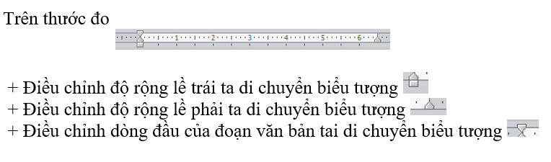
BÀI 1: NHỮNG GÌ EM ĐÃ BIẾT
A. HOẠT ĐỘNG HÌNH THÀNH KIẾN THỨC
Câu hỏi: Để điều chỉnh độ rộng lề trái phải trên thước đo trong word?

Slide 7
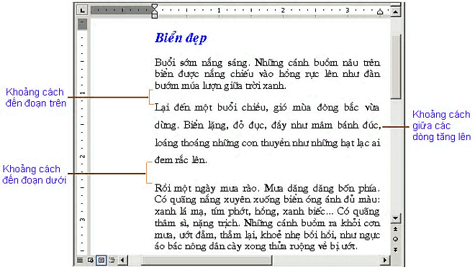

Slide 8
Ghi nhớ?
Nêu những thao tác em ghi nhớ được trong buổi học ngày hôm nay?

Slide 9
HẸN GẶP LẠI CÁC EM!

